Slide 1


ŠKOLA: Základní škola Velké Karlovice, okres Vsetín
AUTOR: Ing. Jitka Ryplová
ČÍSLO PROJEKTU: CZ.1.07/1.4.00/21.1529
TEMA: Ich habe, ich kaufe
NÁZEV: VY_32_INOVACE_NJ,8_09_WAS KAUFST DU?

Slide 2
Výukový materiál: | EUPŠ _OP VK_Ryplová_NJ,8_09_Was kaufst du?
Šablona: | III/2
Sada: | NJ,8
Autor: | Ing. Jitka Ryplová
Vytvořeno: | Listopad 2012
Ověřeno: | 12.11. 2012 – VIII.
Ročník: | 8
Druh učebního materiálu: | Prezentace
Vzdělávací oblast: | Jazyk a jazyková komunikace
Předmět: | Německý jazyk
Tematický okruh: | Jazyková výchova
Téma: | Ich habe, ich kaufe
Anotace: | Časování slovesa kaufen s použitím příslušného předmětu
Poznámky: | Konverzační cvičení s užitím přísl. předmětu se 4. pádem.

Slide 3

Was kaufst du?
Ich kaufe eine Schere.
Du kaufst eine CD.
Er kauft eine Katze.
Sie kauft eine Blume.

Slide 4
Was kauft ihr?
Wir kaufen eine CD.
Ihr kauft eine Katze.
Sie kaufen eine Blume.

Slide 5

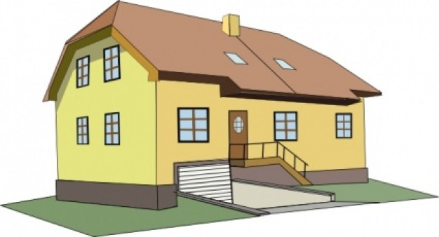
Was kaufst du?
Ich kaufe ein Lineal.
Du kaufst ein Buch.
Er kauft ein Auto.
Sie kauft ein Haus.

Slide 6
Was kauft ihr?
Wir kaufen ein Buch.
Ihr kauft ein Auto.
Sie kaufen ein Haus.

Slide 7
Was kaufst du?
Ich kaufe einen Ball.
Du kaufst einen Spitzer.
Er kauft einen Block.
Sie kauft einen Hund.

Slide 8
Was kauft ihr?
Wir kaufen einen Ball.
Ihr kauft einen Spitzer.
Sie kaufen einen Hund.

Slide 9

Wer kauft was?
1 Wir kaufen einen Ball.
2 Du kaufst ein Buch.
3 Er kauft eine Blume.
4 Sie kaufen ein Auto.
5 Du kaufst eine Schere.
6 Ich kaufe eine Katze.
7 Ihr kauft einen Spitzer.
8 Sie kauft (kaufen) ein Haus.
9 Wir kaufen einen Hund.
1 Wir
2 du
3 er
4 Sie
5 du
6 ich
7 ihr
8 sie
9 wir

Slide 10
Was kaufst du?
Ilustrace www.office.microsoft.com

